Slide 1
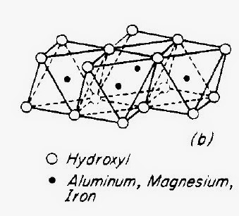
طبقة الاوكتاهايدرا
وتتكون من ايون مركزي(الالمنيوم ) تحيط به ست ذرات من الهايدروكسيل وترتبط وحدات الاوكتاهايدرا من خلال الاوكسجين.
تنقسم وحدات الاوكتاهايدرا
*وحدات ثنائية الاوكتا هايدرا :
في هذه الوحده يكون الايون المركزي
هو ايون ثلاثي التكافؤ(الالمنيوم )
وبالتالي يحتاج البناء الى معادلة
الشحنات ايونين من الألمنيوم فقط وبهذا يكون ثلثي مواقع الاوكتاهايدرا فقط مشغولة والثلث الباقي يكون فارغا مثل معدن الجبسايت

Slide 2
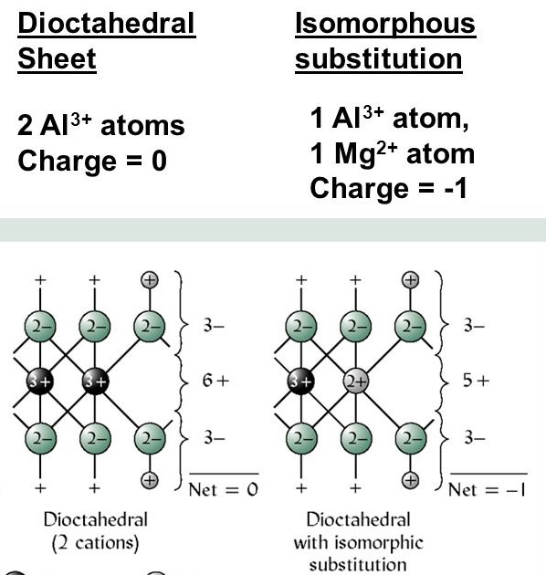
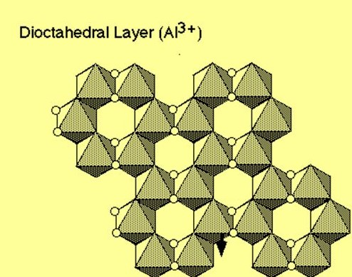
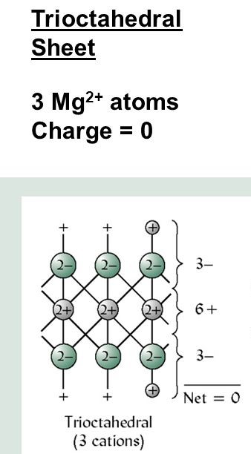
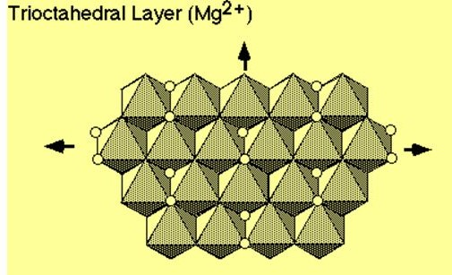
*وحدة ثلاثية الاوكتاهايدرا وتسمى بطبقة البروسايت ويكون الايون المركزي ثنائي التكافؤ(المغنيسيوم) وبذلك يحتاج البناء الى ثلاثة ايونات اي ان جميع مواقع الاوكتاهايدرا مشغوله بايون المغنيسيوم

Slide 3
مصادر الشحنة

